Slide 1
Morphologie
Beispiel 1: Inuit Grammar
Dr. Christina Alexandris
Nationale Universität Athen
Deutsche Sprache und Literatur

Slide 2
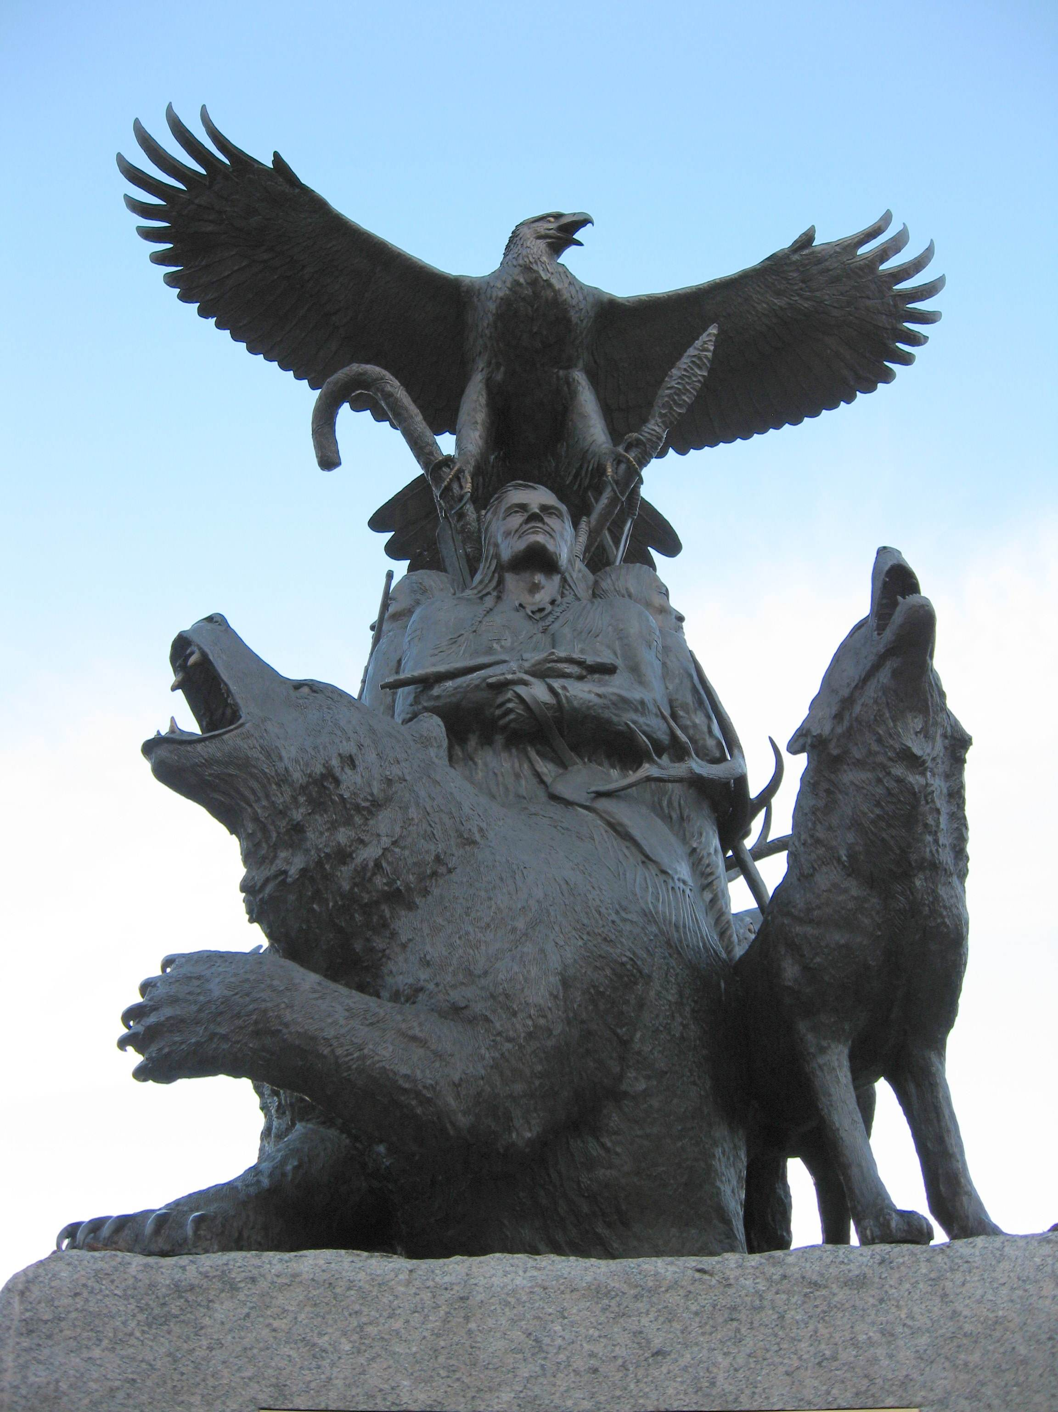
Inuit grammar
Picture 1: Aboriginal War Veterans monument

Slide 3
Περιεχόμενα ενότητας
Παραδείγματα από μη-ευρωπαϊκές γλώσσες

Slide 4
Agglutinative language and Polysynthetic language
The Inuit language, like other Eskimo-Aleut languages, has a very rich morphological system, in which a succession of different morphemes are added to root words to indicate things that, in languages like English, would require several words to express. (See also: Agglutinative language and Polysynthetic language)
All Inuit language words begin with a root morpheme to which other morphemes are suffixed.
The language has hundreds of distinct suffixes, in some dialects as many as 700. Fortunately for the learners, the language has a highly regular morphology.
Although the rules are many, and sometimes very complicated, they do not have exceptions in the sense that English and other Indo-European languages do.
From: http://en.wikipedia.org/wiki

Slide 5
This system makes words very long, and potentially unique
For example, in Nunavut Inuktitut:
tusaatsiarunnanngittualuujunga
I can't hear very well.
This long word is composed of a root word tusaa- - to hear –
followed by five suffixes:
From: http://en.wikipedia.org/wiki

Slide 6
tusaatsiarunnanngittualuujunga
-tsiag- well
-junnaq- be able to
-nngit- not
-tualuu- very much
-junga 1st pers. Singular present indicative non-specific

Slide 7
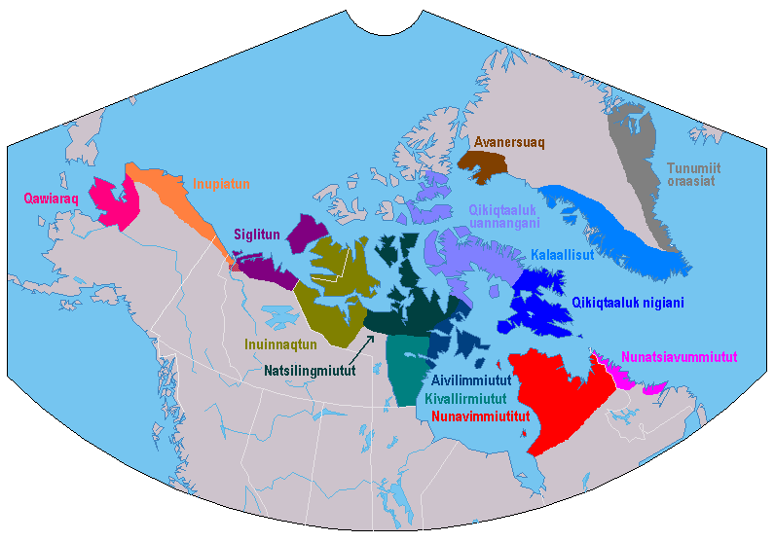
Picture 2: Inuktitut dialect map

Slide 8
Τέλος Ενότητας

Slide 9
Χρηματοδότηση
Το παρόν εκπαιδευτικό υλικό έχει αναπτυχθεί στo πλαίσιo του εκπαιδευτικού έργου του διδάσκοντα.
Το έργο «Ανοικτά Ακαδημαϊκά Μαθήματα στο Πανεπιστήμιο Αθηνών» έχει χρηματοδοτήσει μόνο την αναδιαμόρφωση του εκπαιδευτικού υλικού.
Το έργο υλοποιείται στο πλαίσιο του Επιχειρησιακού Προγράμματος «Εκπαίδευση και Δια Βίου Μάθηση» και συγχρηματοδοτείται από την Ευρωπαϊκή Ένωση (Ευρωπαϊκό Κοινωνικό Ταμείο) και από εθνικούς πόρους.

Slide 10
Σημειώματα

Slide 11
Σημείωμα Ιστορικού Εκδόσεων Έργου
Το παρόν έργο αποτελεί την έκδοση 1.0.

Slide 12
Σημείωμα Αναφοράς
Copyright Εθνικόν και Καποδιστριακόν Πανεπιστήμιον Αθηνών, Χριστίνα Αλεξανδρή. «Μορφολογία. Beispiel 1: Inuit Grammar». Έκδοση: 1.0. Αθήνα 2015. Διαθέσιμο από τη δικτυακή διεύθυνση:
http://eclass.uoa.gr/courses/GS157/

Slide 13
Σημείωμα Αδειοδότησης
Το παρόν υλικό διατίθεται με τους όρους της άδειας χρήσης Creative Commons Αναφορά, Μη Εμπορική Χρήση Παρόμοια Διανομή 4.0 [1] ή μεταγενέστερη, Διεθνής Έκδοση. Εξαιρούνται τα αυτοτελή έργα τρίτων π.χ. φωτογραφίες, διαγράμματα κ.λ.π., τα οποία εμπεριέχονται σε αυτό και τα οποία αναφέρονται μαζί με τους όρους χρήσης τους στο «Σημείωμα Χρήσης Έργων Τρίτων».
[1] http://creativecommons.org/licenses/by-nc-sa/4.0/
Ως Μη Εμπορική ορίζεται η χρήση:
που δεν περιλαμβάνει άμεσο ή έμμεσο οικονομικό όφελος από την χρήση του έργου, για το διανομέα του έργου και αδειοδόχο
που δεν περιλαμβάνει οικονομική συναλλαγή ως προϋπόθεση για τη χρήση ή πρόσβαση στο έργο
που δεν προσπορίζει στο διανομέα του έργου και αδειοδόχο έμμεσο οικονομικό όφελος (π.χ. διαφημίσεις) από την προβολή του έργου σε διαδικτυακό τόπο
Ο δικαιούχος μπορεί να παρέχει στον αδειοδόχο ξεχωριστή άδεια να χρησιμοποιεί το έργο για εμπορική χρήση, εφόσον αυτό του ζητηθεί.

Slide 14
Διατήρηση Σημειωμάτων
Οποιαδήποτε αναπαραγωγή ή διασκευή του υλικού θα πρέπει να συμπεριλαμβάνει:
το Σημείωμα Αναφοράς
το Σημείωμα Αδειοδότησης
τη δήλωση Διατήρησης Σημειωμάτων
το Σημείωμα Χρήσης Έργων Τρίτων (εφόσον υπάρχει)
μαζί με τους συνοδευόμενους υπερσυνδέσμους.

Slide 15
Σημείωμα Χρήσης Έργων Τρίτων
Το Έργο αυτό κάνει χρήση των ακόλουθων έργων:
Εικόνα 1: National Aboriginal Veterans Monumenthttps://upload.wikimedia.org/wikipedia/commons/thumb/c/cc/Aboriginal_War_Veterans_monument_%28close%29.JPG/512px-Aboriginal_War_Veterans_monument_%28close%29.JPG June 21, 2001, Created: November 11, 2007, This file is licensed under theCreative Commons Attribution-Share Alike 3.0 Unported, 2.5 Generic, 2.0 Generic and 1.0 Generic license.
Εικόνα 2: Inuktitut dialect maphttps://upload.wikimedia.org/wikipedia/commons/2/2a/Inuktitut_dialect_map.png, 27 April 2005, This file is licensed under the Creative Commons Attribution-Share Alike 3.0 Unported license

